Slide 1


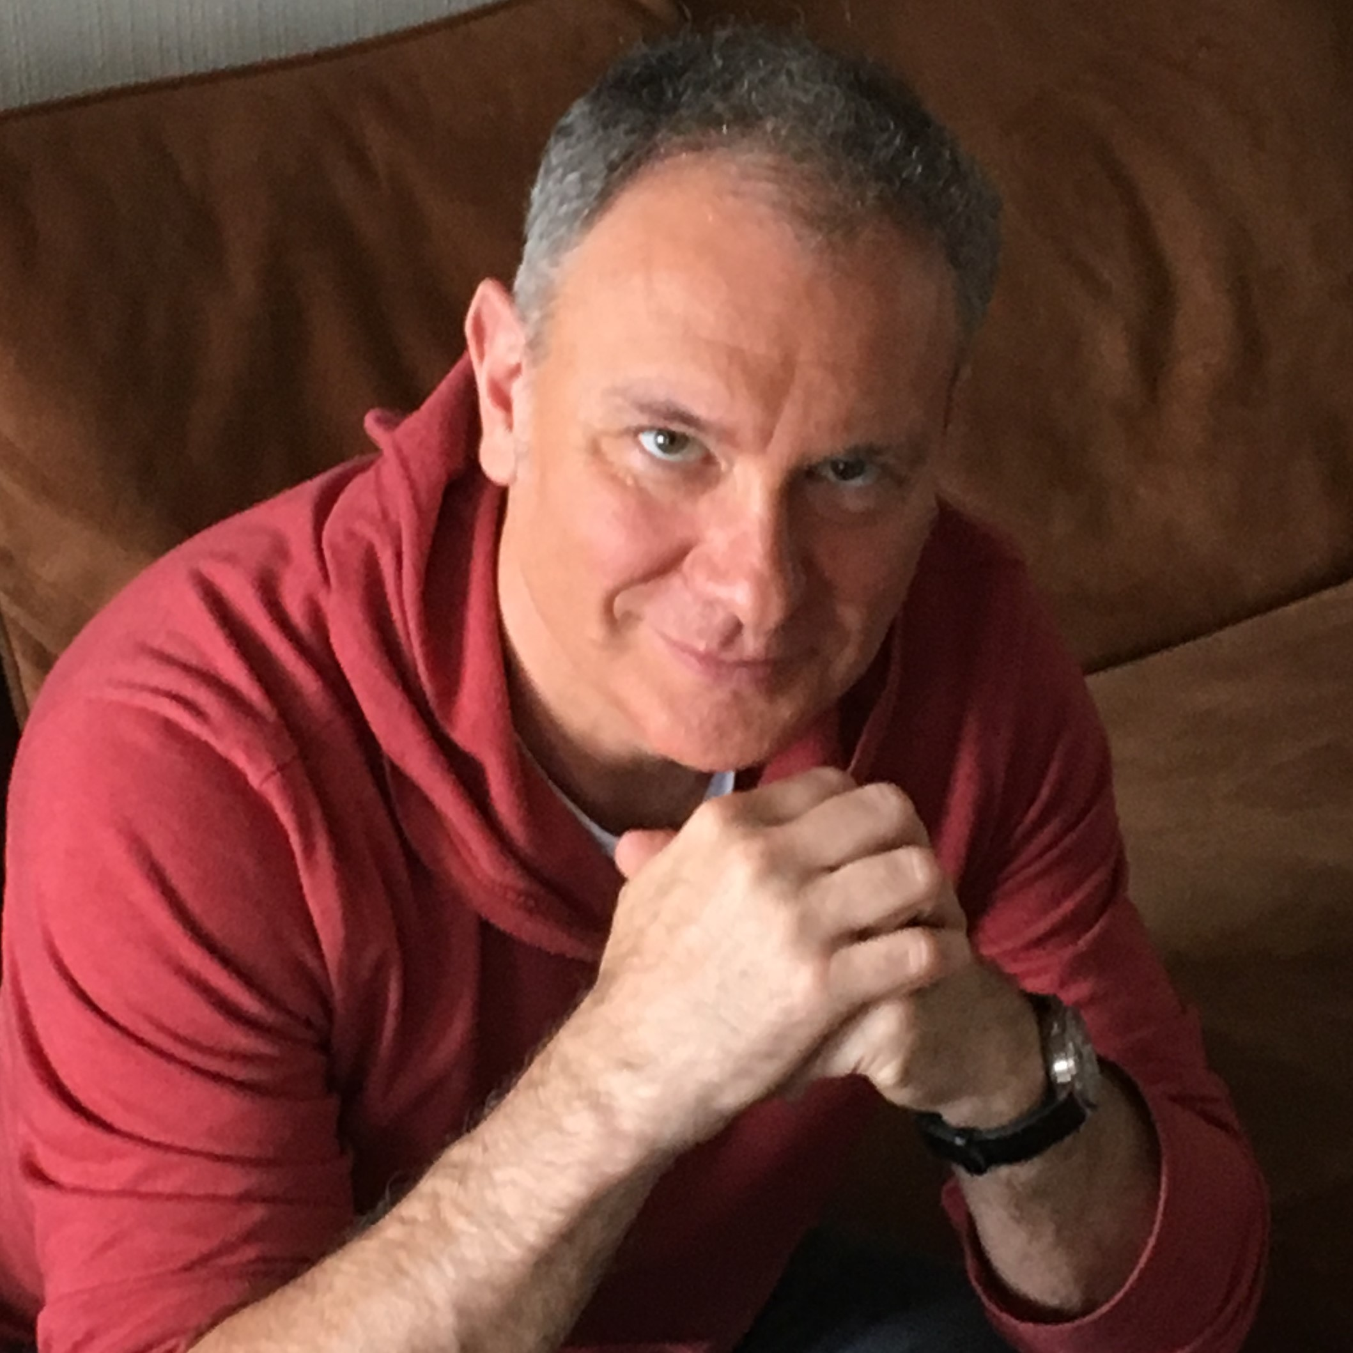
Accueil
Présentation
Champs d’activités
Tarifs
Contactez -moi
Formé à l’IFS Paris 12^{ième.} Certifié RNCP

Slide 2
Présentation
Ma vision de la Sophrologie :
Il est essentiel de prendre conscience de ses ressentis, tant sur le plan physique qu’émotionnel.
Stress
  Doutes
    Insomnies
      Manque de confiance en soi
        Angoisses
          Mal être
            Maladie
Qu’elles nous perturbent dans l’environnement professionnel ou privé, ces difficultés résonnent fortement en nous et nous empêchent de vivre sereinement.
La Sophrologie peut vous aider à transformer ces difficultés.
Pour cela je vous propose un parcours personnalisé qui va vous permettre de prendre conscience de vos ressources et de vos capacités à améliorer votre quotidien.

Slide 3
Champs d’activités
 | Les séances individuelles se déroulent dans mon cabinet. Leur durée est de 60 minutes. J’interviens en entreprises dans le cadre de séances de groupes. A la demande des Ressources humaines ou du comité d’établissement. J’interviens en milieu hospitalier, scolaires, associatif, en Ehpad. Pour les personnes à mobilité réduite je peux intervenir à domicile sur Chartres et l’agglomération chartraine.

Slide 4
Tarifs
Les séances individuelles pour adultes sont au tarif de 50€. La séance se déroule en 60 minutes.
Tarif spécifique pour les demandeurs d’emploi et les étudiants. 40€ la séance de 60 minutes.
Le tarif des séances de Groupes s’établi sur devis (entre 7€ et 12€ par personne pour une séance de 60 minutes).
    Un groupe s’entend avec un minimum de 3 personnes et un maximum de 10 personnes.

Slide 5
Contactez -moi
Adresse : Le cabinet est situé au 50 de la Rue Chanzy à Chartres
Je suis joignable au 07-89-33-16-35
Mon mail : sophro28@outlook.fr
N’hésitez pas à me laisser un message, par téléphone ou par mail.
Je vous recontacterai sans faute dans les meilleurs délais.
Les séances sont programmées uniquement sur Rendez-vous,
en cabinet ou sur site en fonction des besoins.

